Slide 1
C++程序设计
李国瑞
lgr@neuq.edu.cn

Slide 2
Review
C++程序设计

Slide 3
考试安排
  悉尼计科：2026-1-6（周二） 19:00-21:00
  综合楼1208（悉尼计科2501-03）
  综合楼1210（悉尼计科2504）
  通信/物联网：2026-1-7（周三） 19:00-21:00
    综合楼1108（通信2501-03）
    综合楼1210（通信2504）
    综合楼1208（物联网2501-03）
题型
  判断题：2分*10个=20分
  单选题：2分*15个=30分
  程序片段题：5分*2个=10分
  程序设计题：10分*4个=40分
C++程序设计

Slide 4
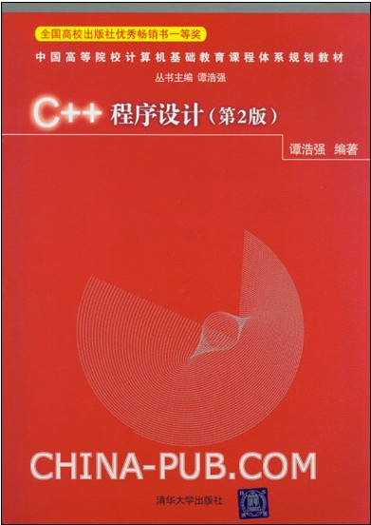
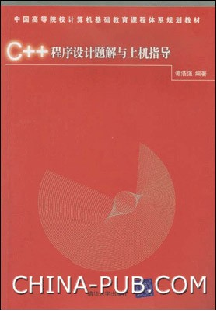
目录
课程简介
  基本知识
  基于过程的程序设计
  基于对象的程序设计
  面向对象的程序设计
C++程序设计

Slide 5
  基本知识
  第1章 C++的初步知识
  第2章 数据类型与表达式
C++程序设计

Slide 6
第1章 C++的初步知识
C++语言的发展历史
最简单的C++程序
  例1.1 输出一行字符： “This is a C++ program.”
  例1.2 求a和b两个数之和。
  例1.3 给两个数x和y，求两数中的大者。
  例1.4 包含类的C++程序。
C++程序的构成和书写形式
C++程序的编写和实现
  1. 编写程序源程序(.cpp)
  2. 编译标程序(.obj/.o)
  3. 连接可执行文件(.exe)
  4. 运行程序
C++程序设计

Slide 7
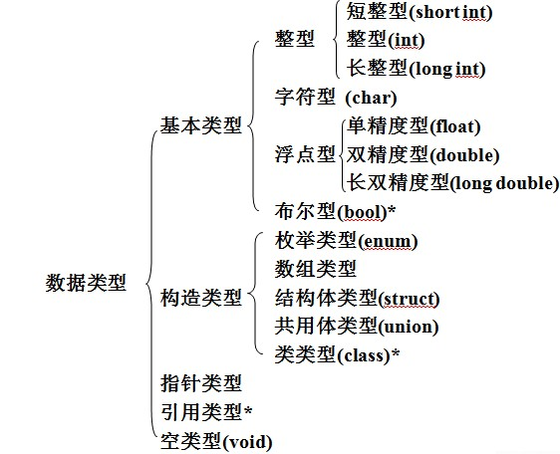
第2章 数据类型与表达式
数据类型
常量
  数值常量
    整型常量：十、八、十六进制
    实型常量：小数、指数形式
  字符常量：普通、转义
  字符串常量：′\0′结束标志
  符号常量
变量
  标识符命名规则
  常变量(只读变量)
表达式
  算术运算符与算术表达式：/ %
  自增和自减运算符
  强制类型转换运算符
  (复合)赋值运算符与赋值表达式
  逗号运算符与逗号表达式
C++程序设计

Slide 8
  基于过程的程序设计
  第3章 程序设计初步
  第4章 利用函数实现指定的功能
  第5章 利用数组处理批量数据
  第6章 善于使用指针与引用
  第7章 用户自定义数据类型
C++程序设计

Slide 9
第3章 程序设计初步
C++的输入与输出
关系运算和关系表达式
逻辑运算和逻辑表达式
条件运算符和条件表达式
优先级与结合性
程序结构
  顺序结构
  选择结构
    if语句
    switch语句
  循环结构
    while循环
    do while循环
    for循环
    break、continue语句
典型例题
  闰年判断
  分段函数
  整数、分数序列的求和/均值/最大值/最小值
  求（累计）阶乘
  Fibonacci数列
  求pi、e等的近似多项式
  求素数/水仙花数/完数
  统计字符串
  三角形输出
  公约数公倍数问题
  整数各位数字运算
  译密码
C++程序设计

Slide 10
第4章 利用函数实现指定的功能
形参与实参（单向值传递）
函数原型声明
函数嵌套调用
函数递归调用
函数重载
函数模板
变量分类
  作用域：全局、局部
  存储期：静态、动态
  存储类别：自动、静态、寄存器、外部
典型例题
  形参与实参问题
  递归法求n!、反向输出数字、勒让德多项式
  汉诺塔问题
  利用静态变量求n!
C++程序设计

Slide 11
第5章 利用数组处理批量数据
典型例题
  冒泡法排序
  选择法排序
  数组赋值、求极值
  二维数组运算（如对角线求和、鞍点）
  交换顺序
  杨辉三角形
  字符串处理函数的实现
定义和引用一、二维数组
  数组下标从0开始
  数组的初始化
用数组名作函数参数
字符数组
  字符串
  字符串处理函数
字符串类
C++程序设计

Slide 12
第6章 善于使用指针与引用
指针和指针变量 & *
指针作为函数参数
数组与指针
字符串与指针
函数与指针
指针数组
指向指针的指针
常指针、指向常量的(常)指针
引用
典型例题
  利用指针交换数据
  利用指针操作数组
  利用指针操作字符串
  利用指针数组操作多个字符串
C++程序设计

Slide 13
第7章 用户自定义数据类型
典型例题
  投票统计
  结构体数组的应用
结构体
  与数组的区别
  定义与初始化
结构体数组
指向结构体的指针变量
  链表
结构体作为函数参数
枚举
typedef
C++程序设计

Slide 14
  基于对象的程序设计
  第8章 类和对象的特征
  第9章 怎样使用类和对象
  第10章 运算符重载
C++程序设计

Slide 15
第8章 类和对象的特征
面向对象四个特征
  抽象、封装、继承、多态
类和对象的含义与关系
访问权限及其含义
  public private protected
类的成员
对象成员的引用
类声明和成员函数定义的分离
典型例题
  Time类
C++程序设计

Slide 16
第9章 怎样使用类和对象
构造函数
  带参数的构造函数
  参数初始化表
  构造函数的重载
  使用默认参数的构造函数
析构函数
对象数组
对象指针
对象的赋值和复制
静态成员
  数据成员/成员函数
友元（友元函数/友元类）
类模板
典型例题
  Box类
  Student类
    构造函数的重载
C++程序设计

Slide 17
第10章 运算符重载
运算符重载的方法
  operator 运算符名称
重载运算符的规则
运算符重载的形式
  成员函数
    单目运算符和复合运算符
  友元函数
    双目运算符
典型例题
  复数类
C++程序设计

Slide 18
  面向对象的程序设计
  第11章 继承与派生
  第12章 多态性与虚函数
  第13章 输入输出流
  第14章 C++工具
C++程序设计

Slide 19
第11章 继承与派生
继承与派生
  单继承、多继承
派生类的继承方式
  public private protected
派生类的构造函数
  子对象、多层继承
派生类的析构函数
多重继承
  二义性、虚基类
基类与派生类的转换
典型例题
  Student类
  Graduate类
C++程序设计

Slide 20
第12章 多态性与虚函数
多态的含义
虚函数（重写）
  虚析构函数
纯虚函数与抽象类
典型例题
  Graduate类
  Shape->Point->Circle-> Cylinder类
C++程序设计

Slide 21
第13章 输入输出流
标准I/O
  cin cout cerr clog
  cout格式输出、put
  cin get/getline/eof/peek/ putback/ignore
文件I/O
  文件的打开与关闭
  ASCII文件和二进制文件的区别
  ASCII文件
    << >>
  二进制文件
    read/write
    随机访问
      seekp/seekg/tellp/tellg
典型例题
  ASCII文件的读写
  二进制文件的读写
C++程序设计

Slide 22
第14章 C++工具
异常处理
  try catch throw
命名空间
  namespace
C++程序设计

Slide 23
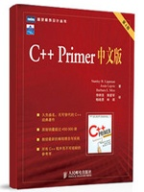
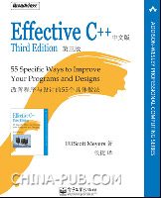
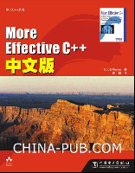

What to do next？
  深入学习C++
        ……
  做点“复杂”的小程序
  结合其他课程的相关知识：
    数据结构与算法、操作系统、单片机、嵌入式系统…
C++程序设计

Slide 24



What to do next？
  学习一门新的语言
    Python
  学习一个框架
    PyTorch
    TensorFlow
  学习AI的常用模型
    CV、NLP、LLM、VLLM…
C++程序设计

Slide 25



What to do next？
  可视化开发工具（Client/Server架构程序）
    C++、C#
    MFC、.Net Framework、QT
C++程序设计

Slide 26




What to do next？
  移动终端程序
    Java
      J2SE
      Android
    Apple IOS
      Objective-C
C++程序设计

Slide 27


What to do next？
  Web开发（Brower/Server架构程序）
    C#
      Asp.net
    Java
      J2SE
      J2EE
        JSP/Servlet
        SSH
C++程序设计

Slide 28
Thank You !
C++程序设计

